Slide 1
Jakob-saken som prisme for et traumeperspektiv på samvær
Barnevern20 Bergen, 26. nov. 2020
Dag Ø. Nordanger20 Psykologspes. RVTS Vest Professor II OsloMet

Slide 2
Jakob-saken
Juli 2014; Helsesykepleier oppdager blåmerker på 6 uker gamle "Jakob"
Viser seg å reflektere 19 ribbensbrudd, påført ved minst to anledninger
Jakob blir akuttplassert, foreldre pågrepet, far satt i varetekt
Far sluppet ut etter to uker, foreldre får samvær 1 time annenhver uke, med tilsyn
Oktober 2014: Fylkesnemnda fatter vedtak om omsorgsovertakelse, og fastsetter samvær med biologiske foreldre til kun 1 time én gang i året, med tilsyn
Foreldre prøver sak om samvær i Tingretten, som konkluderer med samværsnekt pga. manglende tilknytning til foreldre og fare for retraumatisering
2016: Far dømmes for vold (starten på flere runder som ender med frifinnelse av far, men begge dømt til 6 måneders fengsel for å ha unnlatt å skaffe legehjelp)
Januar 2017: Lagmannsretten forkaster anke om samværsspørsmålet, blant annet på grunnlag av sakkyndigvurdering
November 2017: Høysterett godtar anke om samværsspørsmålet, og fastsetter samvær til 1 time én gang i året, med tilsyn

Slide 3
"[«Jakob» var] etter den sakkyndiges observasjonssamvær [...] urolig på nattestid, og han kunne våkne opp med panikkskrik. Dette avtok etter hvert. Hans reaksjon kan isolert sett tale for at samvær ikke vil være til hans beste. Det fremgår imidlertid [...] at [«Jakob»] generelt er usikker på fremmede, og at han viser den samme uroen etter møter med andre personer han ikke kjenner [ ... ]. Det er også opplyst at fosterforeldrene klarer å roe ham, og at hans evne til å møte fremmede blir stadig bedre. Foreldrene er som fremmede for ham. Det er derfor ikke grunnlag for å anta at et møte med foreldrene vil skape en større utrygghet enn et møte med andre, eller at belastningen ved samvær vil være av en slik styrke at det gir varige skader eller blir uforholdsmessig"
(Fra Høyesteretts dom, HR-2017-2015-A)

Slide 4
"De strenge vilkårene for å nekte samvær er imidlertid ikke oppfylt. Det er i barnets interesse å kjenne sitt biologiske opphav også når tilknytningen til foreldrene er svak. Selv om saken er alvorlig, har barnet ikke fått varige skader. Det er heller ingen holdepunkter for at samvær vil kunne føre til retraumatisering."
(Fra Høyesteretts dom, HR-2017-2015-A)

Slide 5
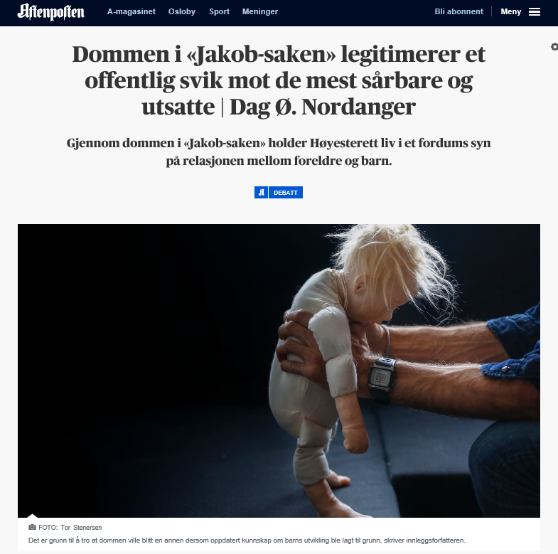

Slide 6
Fungering
Normalutvikling
Negativ mening / identitet
Utenforskap
Positiv mening / identitet
Traumatisk stress
Tilhørighet / sosial støtte
Svikt i omsorgen
Reguleringsstøtte
Medfødt sårbarhet
Trygghet
Medfødt resiliens
Tid

Slide 7
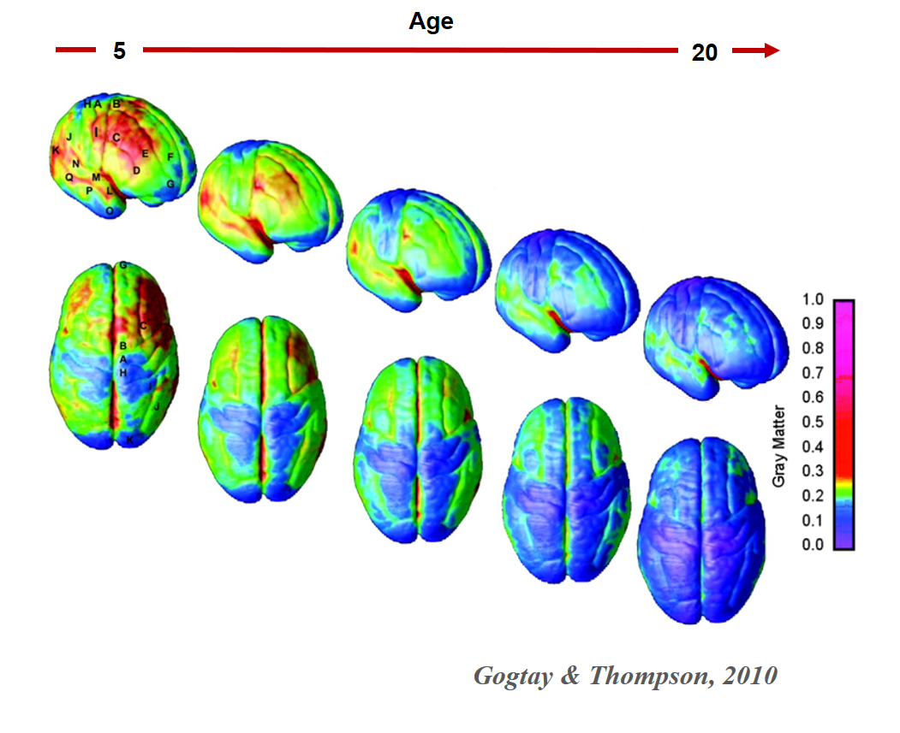

Slide 8
Reguleringssystem
Prefrontal korteks
Hippokampus
Amygdala
Alarmsystem

Slide 9
Reguleringssystem
Alarmsystem

Slide 10
Foto: Cardiff University

Slide 11
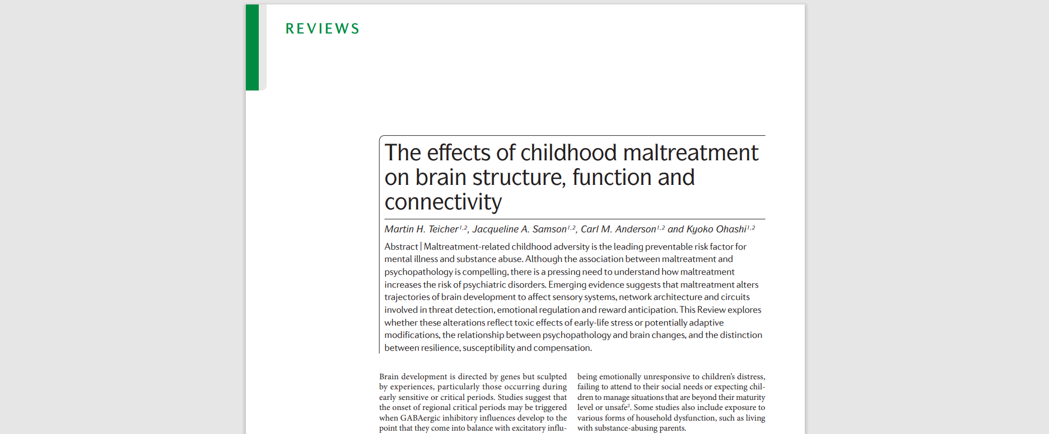

Slide 12
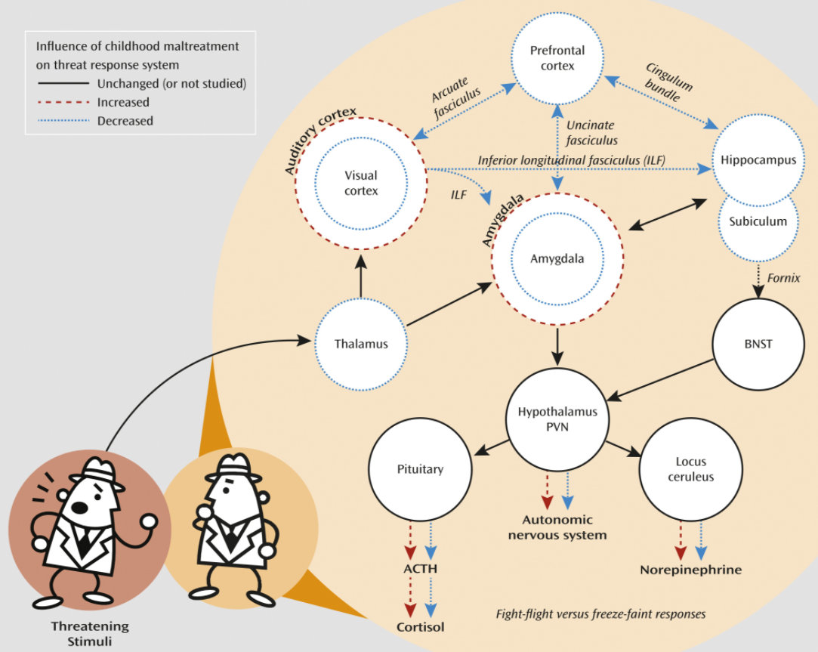
Teicher & Samson, 2013

Slide 13
Trussel!

Slide 14
Hyper-aktivering
(Kamp/flukt)
Det kan nytte å foreta seg noe
Trussel!
Det er håpløst å foreta seg noe
Hypo-aktivering
(Overgivelse)
Notes:
That will encourage a fight flight way of reacting, or what we call hyper-activation

Slide 15
HYPERaktivering
Uro, impulsivitet, aggresjon, tankekjør
AKTIVERING
TOLERANSEVINDUET
HYPOaktivering
Nedstemt, nummen, tom, dissosiert

Slide 16
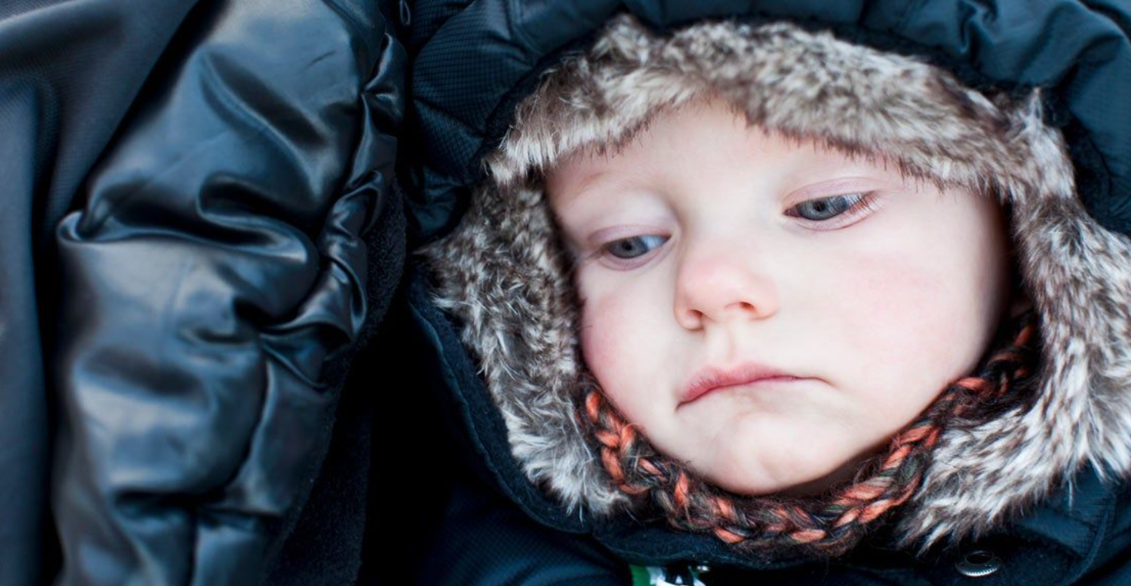
Foto: Pinterest

Slide 17
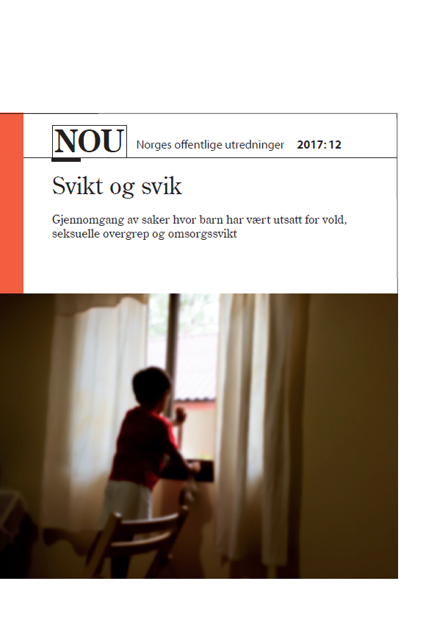

Slide 18
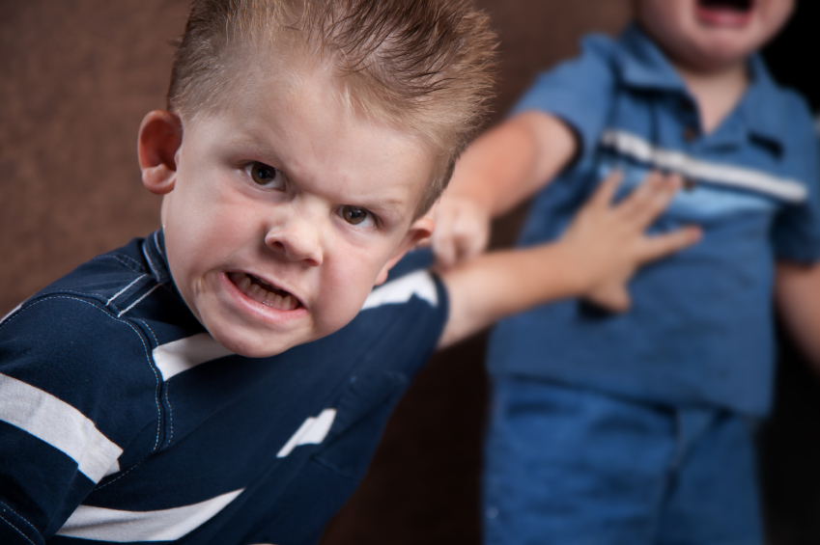
Svikt: Manglende forståelse for årsaken til atferdsuttrykk og bekymringstegn
Photo: Don Brobst

Slide 19
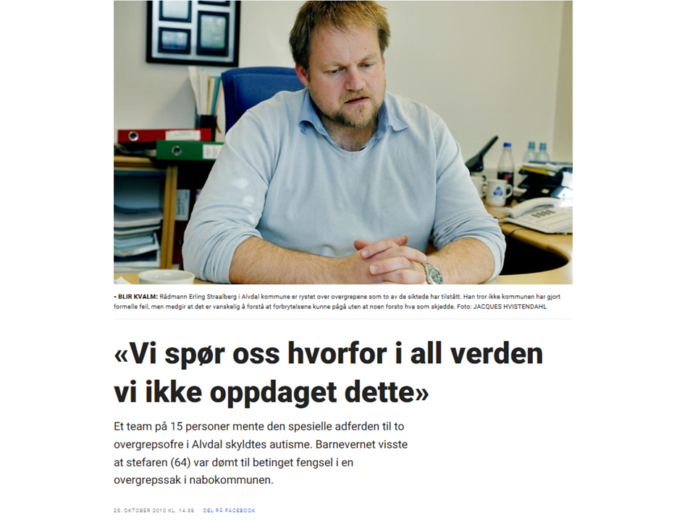

Slide 20
Mitt sluttpoeng:
Det er svært mange hensyn som skal veies ved fastsettelse av samvær, og mange perspektiver trengs. Vurderingen må hvile på oppdatert kunnskap fra mange fagområder.
Hvis man fastsetter samvær med forelde som har utøvd livs-truende vold, uten å ta i betraktning nyere kunnskap om barns reaksjoner på slike belastninger, er beslutningen fattet på for dårlig grunnlag.

Slide 21
Takk for oppmerksomheten!

